Slide 1
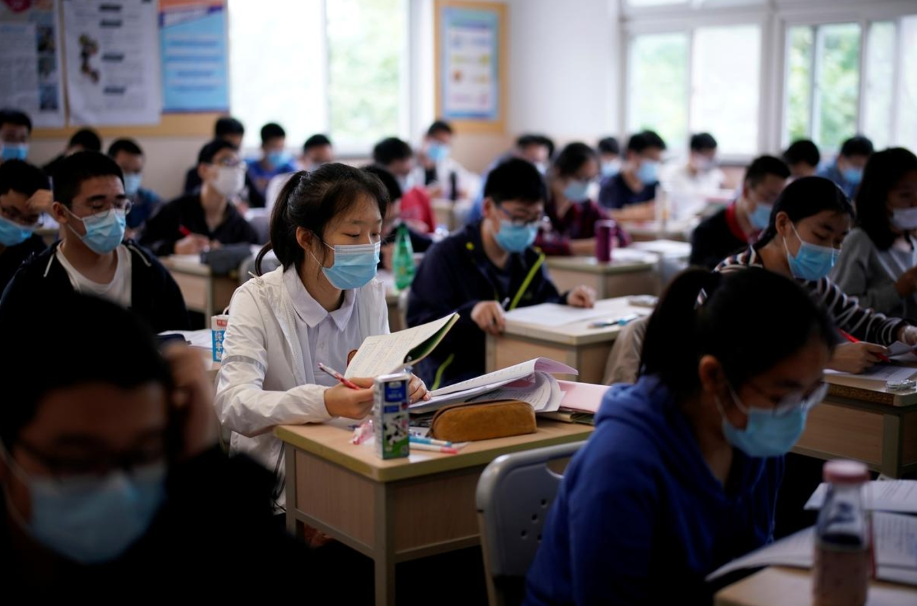
স্ব
গ
ত
ম

Slide 2
শিক্ষক পরিচিতি
লুৎফুন নাহার
সহকারী শিক্ষক(কৃষি শিক্ষা)
বখতার মুনশি ফাযিল মাদ্রাসা
সোনাগাজী,ফেনী।

Slide 3
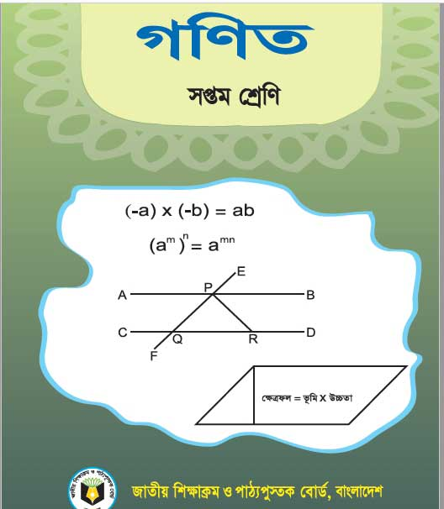
পাঠ পরিচিতি
শ্রেণিঃ সপ্তম
বিষয়ঃ গণিত
অধ্যায়ঃ তৃতীয়
অনুশীলনীঃ ৩
সময়ঃ ৫০ মিনিট

Slide 4
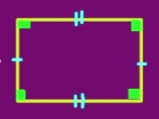
চল একটি চিত্র দেখি

Slide 5
আজকের পাঠঃ
আয়তাকারক্ষেত্রের গাণিতিক সমস্যার সমাধান।
১. একটি আয়তাকার ক্ষেত্রের দৈর্ঘ্য প্রস্থের ৩ গুণ। এর চারদিকে একবার প্রদক্ষিণ করলে ১ কিলোমিটার হাঁটা হয়ে। আয়তাকার ক্ষেত্রটির দৈর্ঘ্য ও প্রস্থ নির্ণয় কর।
২. প্রতি মিটার ১০০ টাকা দরে ১০০ মিটার লম্বা ও ৫০ মিটার চওড়া একটি আয়তাকার পার্কের চারদিকে বেড়া দিতে কত খরচ লাগবে?

Slide 6
শিখনফলঃ
এ পাঠ শেষে শিক্ষার্থীরা…….
১.আয়তাকার ক্ষেত্রের দৈর্ঘ্য ও প্রস্থ নির্ণয় করতে পারবে।
২. আয়তাকার ক্ষেত্রের পরিসীমা নির্ণয় করতে পারবে।
৩. আয়তাকার ক্ষেত্রের ক্ষেত্রফল নির্ণয় করতে পারবে।

Slide 7
১.সমাধানঃ
মনে করি, প্রস্থ = ক মিটার
. °. দৈর্ঘ্য = ৩ক মিটার
আয়তাকার ক্ষেত্রের পরিসীমা = ১ কিলোমিটার
= ১০০০ মিটার
আমরা জানি, আয়তাকার ক্ষেত্রের পরিসীমা = ২(দৈর্ঘ্য + প্রস্থ)
= ২( ৩ক + ক) মিটার
আমরা পাই,
২(৩ক + ক) = ১০০০
বা, ২ × ৪ক = ১০০০
বা, ৮ক = ১০০০
.°. ক = ১০০০/৮
= ১২৫
.°. প্রস্থ = ১২৫ মিটার
এবং দৈর্ঘ্য = ৩ × ১২৫ মিটার
= ৩৭৫ মিটার
উত্তরঃ আয়তাকার ক্ষেত্রটির দৈর্ঘ্য ৩৭৫ মিটার ও প্রস্থ ১২৫ মিটার।

Slide 8
২. সমাধানঃ
দেওয়া আছে,
আয়তাকার পার্কের দৈর্ঘ্য = ১০০ মিটার
“ “ প্রস্থ= ৫০ মিটার
আমরা জানি,
আয়তাকার ক্ষেত্রের পরিসীমা = ২(দৈর্ঘ্য + প্রস্থ)
= ২(১০০ + ৫০) মিটার
= (২ × ১৫০) মিটার
= ৩০০ মিটার
১ মিটারে বেড়া দিতে খরচ হয় = ১০০ টাকা
.°. ৩০০ মিটারে “ “ “ “ = (১০০ × ৩০০) টাকা
= ৩০০০০ টাকা
উত্তরঃ আয়তাকার পার্কের চারদিকে বেড়া দিতে ৩০০০০ টাকা খরচ লাগবে।

Slide 9
বাড়ির কাজ
#. একটি আয়তাকার বাগানের দৈর্ঘ্য ৮০ মিটার ও প্রস্থ ৬০ মিটার। আয়তাকার বাগানের পরিসীমা ও ক্ষেত্রফল নির্ণয় কর।

Slide 10
ধ
ন্য
বা
দ

